Slide 1
Табличное умножение и деление. Бобёр.
Составил: Безвершенко Наталья
Александровна,
Учитель начальных классов
ГБС(К)ОУШ № 8 г. Ейска.

Slide 5
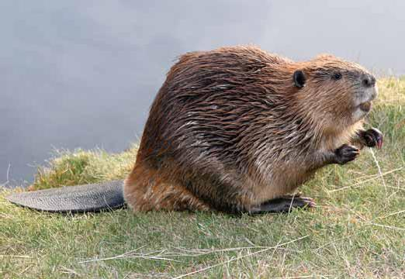
Давайте знакомиться!

Slide 6
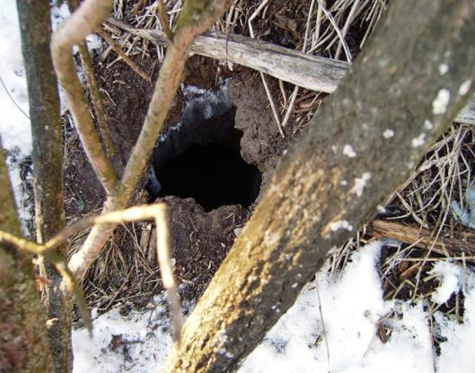
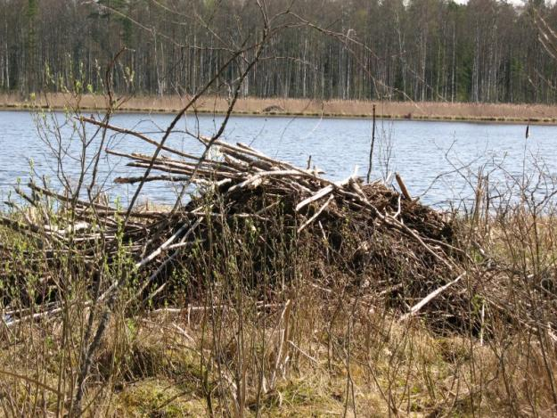
Норы и хаты

Slide 7
20 | 30 | 100
35 | 65 | 10
15 | 19 | 40

Slide 8
20 + 65 + 15 =

Slide 9
20 + 65 + 15 = 100
100 см = 1 м
100 см = 10 дм

Slide 10
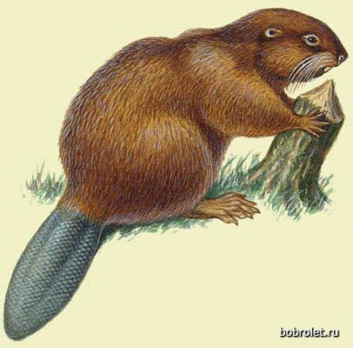
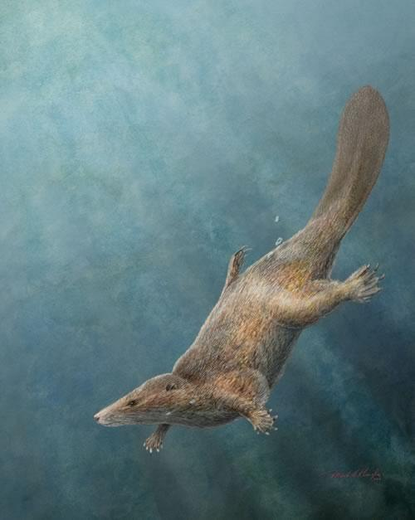

Slide 11
2x6= +3=
:4= :6=
x9= x5 = 25

Slide 12
12
27
2x6= +3=
:4= :6=
x9= x5 = 25
30
12
3
5
30
27
5
3

Slide 13
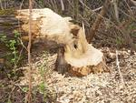

Slide 14
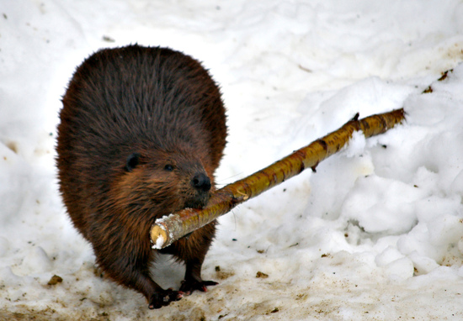

Slide 15
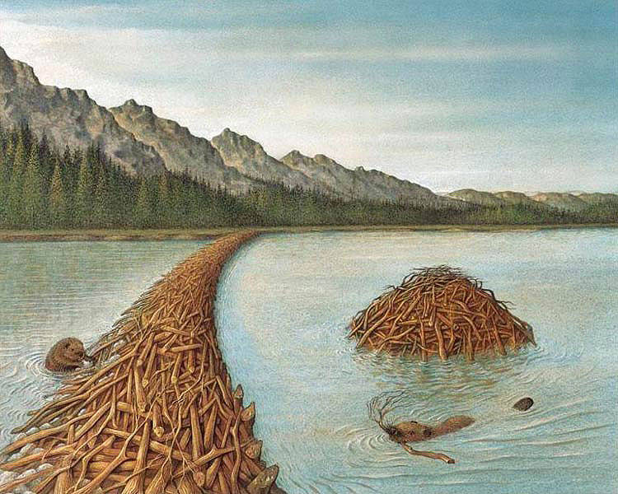
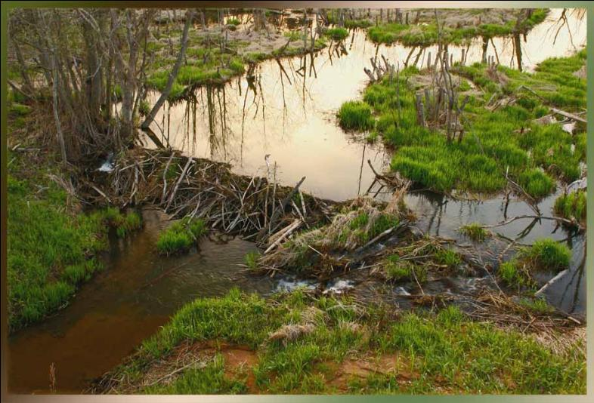

Slide 16
Задача
Стволов – 7 шт.
Веток - ? в 6 раз больше, чем, ?
Решение.

Slide 17
Я узнал на уроке………
Мне понравилось……….
Я научился…………..
Я ещё повторю…………

